Slide 1
Universidad de Tarapacá
Departamento de Ing. Civil en Computación e Informática
Wave Unlock: Sistema de apertura de puertas automatizada a través de sensores y código QR.
Integrantes: Gustavo Rios
Kevin Arancibia
Gonzalo De Miguel
Kevin Rojas
Curso: Proyecto II
Profesor: Diego Aracena
Notes:
Gonzalo

Slide 2
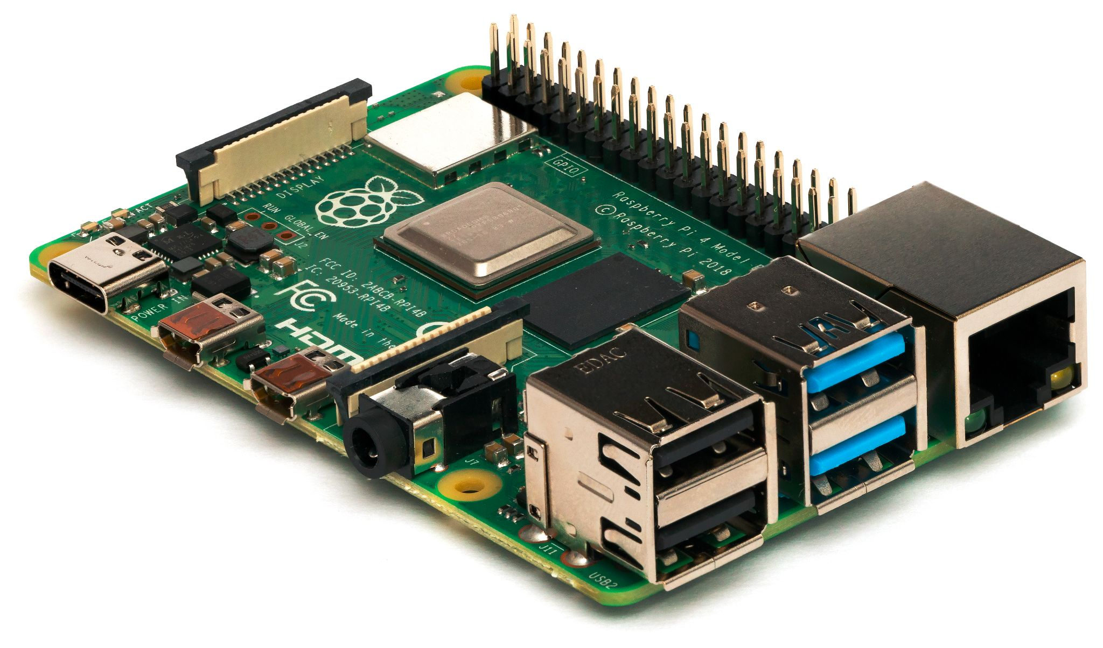
Introducción
En este proyecto “Wave Unlock” estamos buscando un apoyo para aquellas personas con discapacidades o movilidad reducida para que puedan tener una mayor accesibilidad y movilidad dentro de su propio hogar con el uso del dispositivo Raspberry Pi.
Notes:
Gonzalo

Slide 3
Objetivos del proyecto
Objetivo General
Desarrollar un sistema de monitoreo y control de acceso residencial, denominado “Wave Unlock”, que emplee tecnologías como Raspberry Pi, sensores ultrasónicos y un lector de código QR.
Objetivos Específicos
Identificar y analizar la problemática de la discapacidad y movilidad reducida.
Determinar solución innovadora basada en Raspberry Pi que incluye sensores de ultrasonido y una cámara con lector de código QR.
Evaluar los beneficios de las soluciones propuestas.
Conseguir los componentes requeridos.
Diseñar el hardware que incluye la Raspberry Pi, cámara con lector codigo QR y los sensores ultrasónicos.
Evaluar la eficacia y el impacto del sistema en mejorar la accesibilidad y autonomía.
Realizar pruebas exhaustivas que garanticen la fiabilidad y seguridad del sistema.
Notes:
Gonzalo

Slide 4
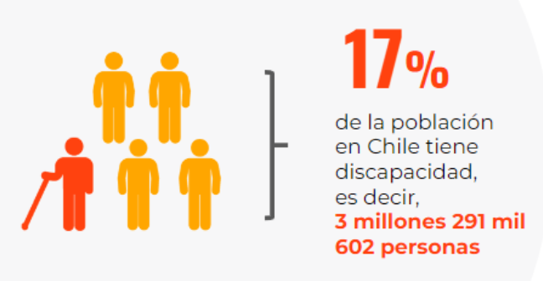
Escenario de la Problemática
Se sabe que hay muchas personas las cuales cuentan con alguna discapacidad o movilidad reducida y no pueden hacer tareas cotidianas tan simples como abrir una puerta, los cuales los vuelve dependientes.
Porcentaje de Población Discapacitada en Chile: Se tiene entendido que hay un total de 3.291.602 personas (~17% población total) con discapacidad, de las cuales 587.709 son niños, niñas y adolescentes y 2.703.893 son adultos.
Notes:
Gonzalo

Slide 5
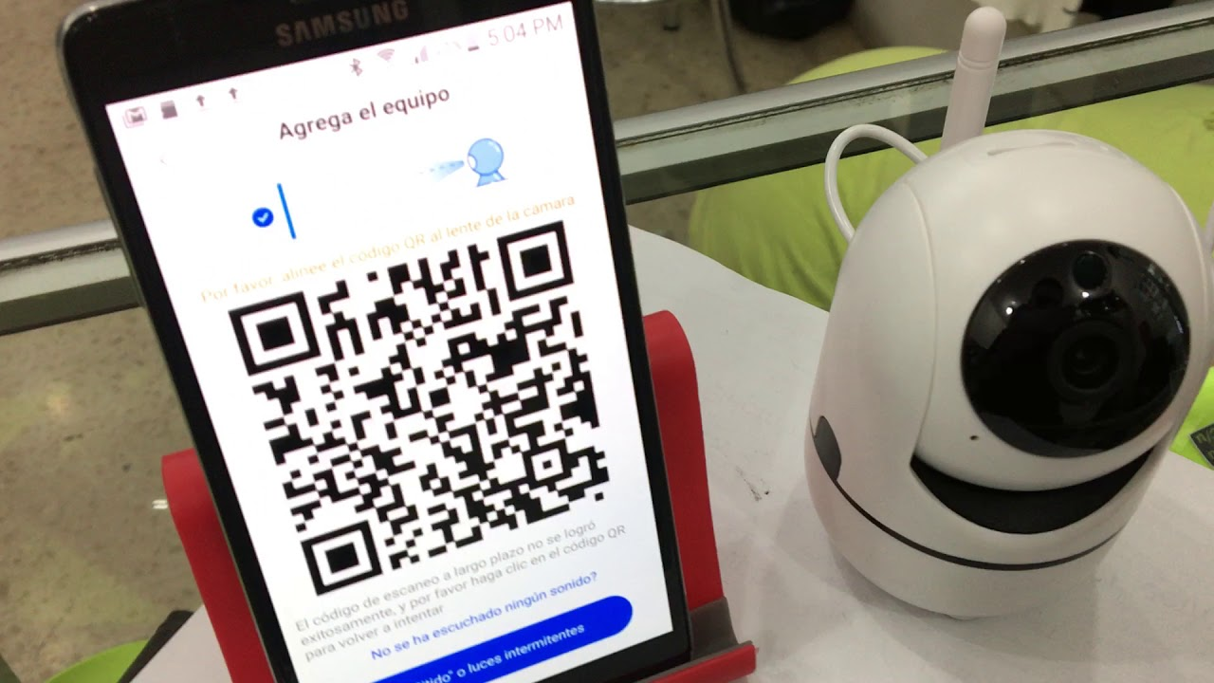
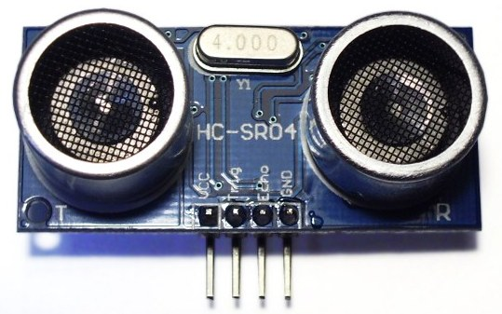
Escenario de la Solución
La solución propuesta tiene como objetivo abordar la problemática de la accesibilidad y movilidad para personas con discapacidad en Chile mediante la implementación de un sistema basado en Raspberry Pi que consta de sensores de ultrasonido en las puertas interiores y una cámara capaz de leer códigos QR para la apertura de la puerta en la entrada principal.
Notes:
Gonzalo

Slide 6
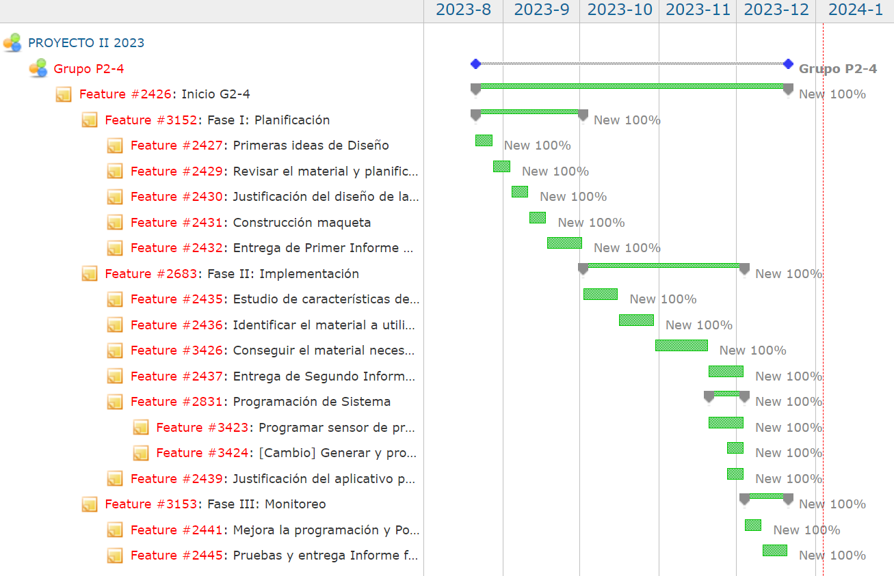
Carta gantt

Slide 7
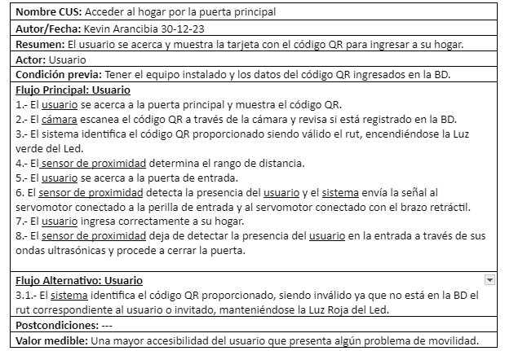
Modelo de diseño (Casos de uso)
a) Caso de Uso: Acceder al hogar por la puerta principal

Slide 8
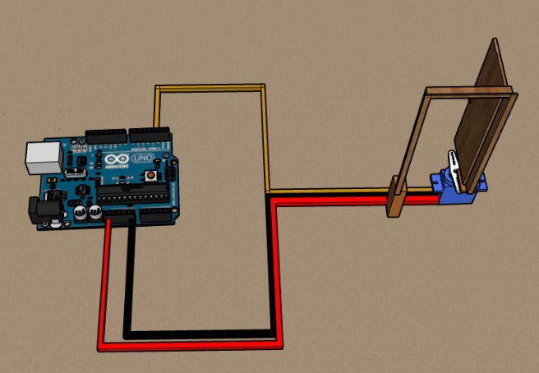
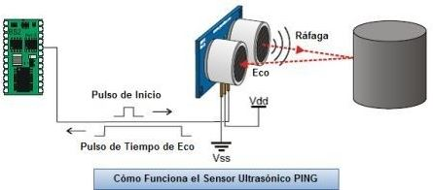
Descripción de la Arquitectura
Conexión: Raspberry - Sensor Ultrasónico - Servo Motor/Brazo Retráctil

Slide 9
DEMOSTRACIÓN

Slide 10
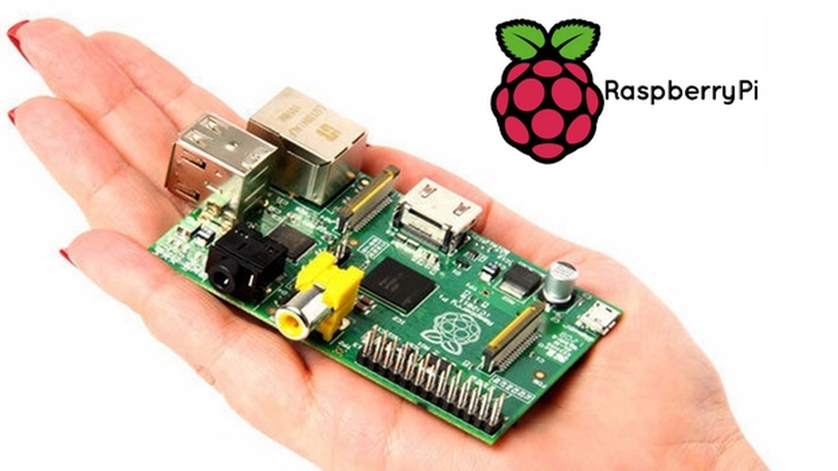
Conclusión
En conclusión, el proyecto de accesibilidad con Raspberry Pi ofrece una solución tecnológica efectiva para mejorar la inclusión en la sociedad chilena. La combinación de sensores y lectores de códigos QR no solo facilita la accesibilidad física, sino que también garantiza la identificación segura de usuarios, mejorar la calidad de vida y autonomía de las personas con discapacidad.

Slide 11
Referencias
[1] ENDISC, 2022:
https://fundacioncontrabajo.cl/blog/cultura-inclusiva/discapacidad-en-chile/
[2] RaspBerry PI:
https://www.ionos.es/digitalguide/servidores/know-how/un-vistazo-a-proyectos-basados-en-raspberry-pi/
[3] Tutorial de arduino y sensor ultrasonico
https://naylampmechatronics.com/blog/10_tutorial-de-arduino-y-sensor-ultrasonico-hc-sr04.html
[4] Wiki Grove Sensor Ultrasónico
https://wiki.seeedstudio.com/Grove-Ultrasonic_Ranger/
[5] Pines GPIO
https://solectroshop.com/es/content/60-5-pines-gpio-y-su-programacion#:~:text=Un%20pin%20GPIO%20designado%20como%20pin%20de%20entrada%20se%20puede,puede%20configurar%20en%20el%20software.
[6] Material ejemplo casos de uso
https://lsi2.ugr.es/~mvega/docis/casos%20de%20uso.pdf
[7] Posibles riesgos en proyectos
https://es.linkedin.com/pulse/los-100-riesgos-en-la-gesti%C3%B3n-de-proyectos-luciano-moreira-da-cruz
[8] Características de Raspberry
https://raspberrypi.cl/raspberry/
[9] Creación de CUS
https://www.google.com/aclk?sa=l&ai=DChcSEwiYh6zBg-eCAxWzQkgAHa01DrQYABAAGgJjZQ&ae=2&gclid=CjwKCAiAvJarBhA1EiwAGgZl0Dv7c80r-2R4FPdywt7CfKuvMdnQg6DExWuMWBeZi20JvoLzuDWDdBoCuAQQAvD_BwE&sig=AOD64_3GEgbMZTxwJgNcNDbCnQvmIdCeEA&q&adurl&ved=2ahUKEwiL56bBg-eCAxWrqJUCHfY0BPwQ0Qx6BAgFEAE

